Slide 1
تحقیق درباره منظومه شمسی
به نام خدا
محسن وصال

Slide 2
ستارگان
وقتی که اتم های هیدروژن به هم می چسبند ، کم کم می سوزند و ستاره ای جدید متولد میشود. هر چقدر ستاره بزرگ تر باشد، عمر آن هم کوتاه تر است. وقتی که سوخت یک ستاره پایان بیابد، عمر ستاره پایان میابد و یک انفجار بزرگ به نام ابرنوا شکل می گیرد.

Slide 3
رنگ هر ستاره با توجه به دمای آن مشخص می شود
در جدول زیر رنگ هر ستاره با توجه به دمای آن نوشته شده است
ستاره قرمز | حدود ۴۰۰۰ درجه سانتی گراد
ستاره نارنجی | تقریبا ۵۰۰۰ درجه سانتی گراد
ستاره زرد | ۵۵۰۰ تا ۸۰۰۰ درجه سانتی گراد
ستاره سفید | ۸۰۰۰ تا ۱۰۰۰۰ درجه سانتی گراد
ستاره آبی کمرنگ | ۱۰۰۰۰ تا ۲۰۰۰۰ درجه سانتی گراد
ستاره آبی | ۲۰۰۰۰ تا ۵۰۰۰۰ درجه سانتی گراد

Slide 4
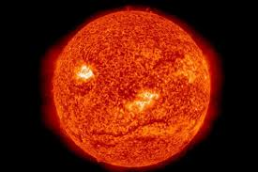
خورشید
ستاره ای است در مرکز منظومه شمسی که به همه ی سیاره های منظومه شمسی گرما و نور می دهد
دمای سطح خورشید : حدود ۶۰۰۰ درجه سانتی گراد
دمای مرکز خورشید : حدود چهارده میلیون درجه سانتی گراد
عمرخورشید : حدود ده بیلیون سال که پنج بیلیون آن گذشته و پنج بیلیون مانده است

Slide 5
مقدار زمانی که طول می کشد تا سیارات به دور خورشید بچرخند
عطارد : ۸۸ روز
زهره : ۲۲۵ روز
زمین : ۳۶۵ روز
مریخ : ۶۸۷ روز
مشتری : ۱۲ سال زمینی
زحل : ۲۹/۵ سال زمینی
اورانوس : ۸۴ سال زمینی
نپتون : ۱۶۵ سال زمینی

Slide 6
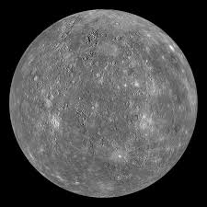
عطارد
طول روز : ۵۵ روز زمینی
دما در روز : حدود ۴۲۷ درجه سانتی گراد
دما در شب : حدود -۱۷۳ درجه سانتی گراد
تعداد قمر : صفر

Slide 7
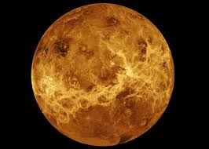
زهره
طول روز : ۲۴۳ روز زمینی
دما در روز : تا ۴۶۰ درجه سانتی گراد
دما در شب : در همان حدود
تعداد قمر : صفر
جهت چرخش زهره به دور خود بر عکس همه ی سیارات است

Slide 8
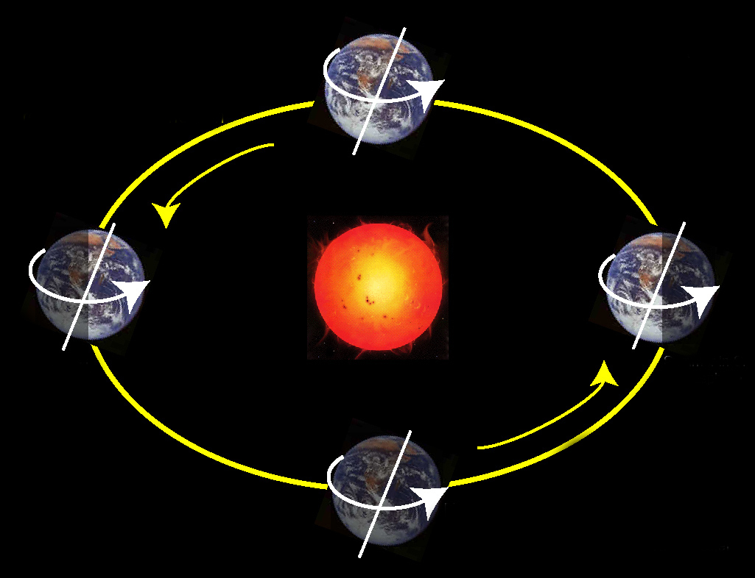
زمین
خانه ی همه ی موجودات زنده است و همه ما در آن زندگی می کنیم

Slide 9
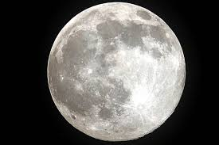
ماه
طول روز : حدود چهار هفته
دما در روز : ۱۱۰درجه سانتی گراد
دما در شب : - ۱۸۰ درجه سانتی گراد

Slide 10
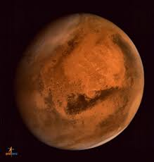
مریخ
طول روز : بیست و چهار ساعت و نیم
دمای متوسط : حدود - ۵۰ درجه
تعداد قمر : دو
مریخ هم مانند زمین فصل دارد ولی طول این فصل ها دو برابر هر فصل در زمین هستند
در دو قطب مریخ یخ پیدا شده است

Slide 11
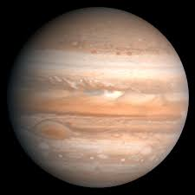
مشتری
طول روز : ۱۰ ساعت
میانگین دما : در ابر ها حدود -۱۴۵
تعداد قمر : بیش از ۶۰ تا

Slide 12
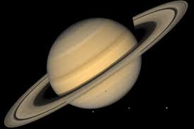
زحل
طول روز : ۱۰ ساعت و سی دقیقه
میانگین دما : در ابر ها حدود -۱۷۵ درجه سانتی گراد
تعداد قمر :‌ حدود ۱۵۰ تا

Slide 13
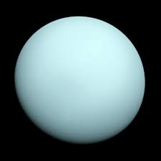
اورانوس
طول روز : ۱۷ ساعت
میانگین دما : در ابرها حدود- ۲۱۰ درجه سانتی گراد
تعداد قمر : ۲۷

Slide 14
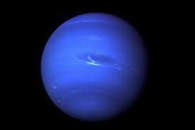
نپتون
طول روز : ۱۶ ساعت
میانگین دما : در ابر ها حدود - ۲۰۰ درجه سانتی گراد
تعداد قمر : ۱۴

